Slide 1

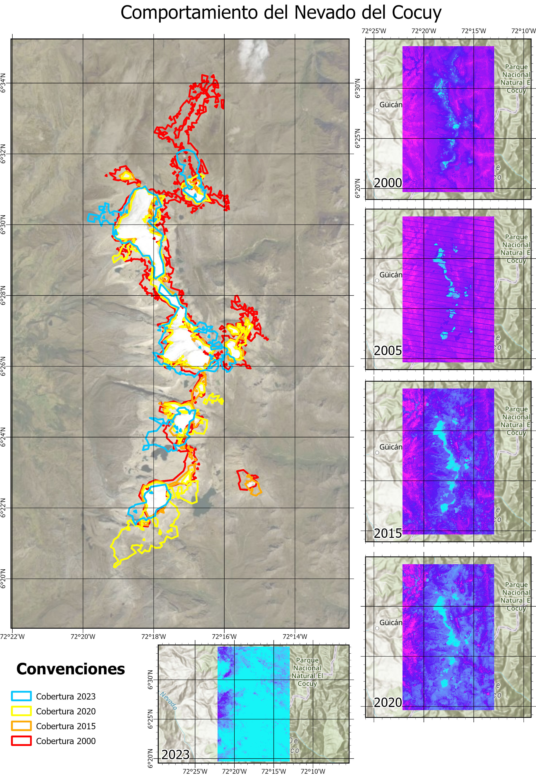
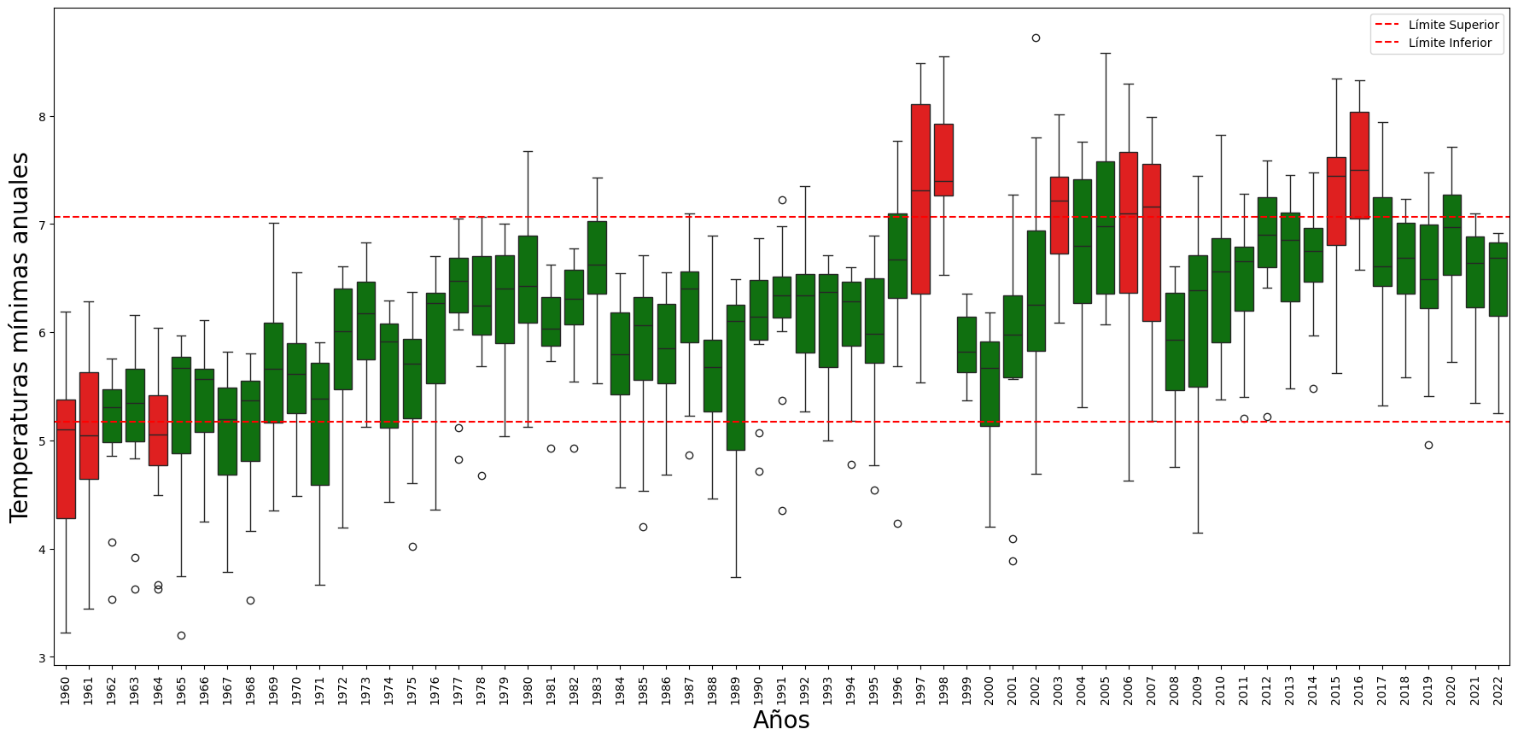
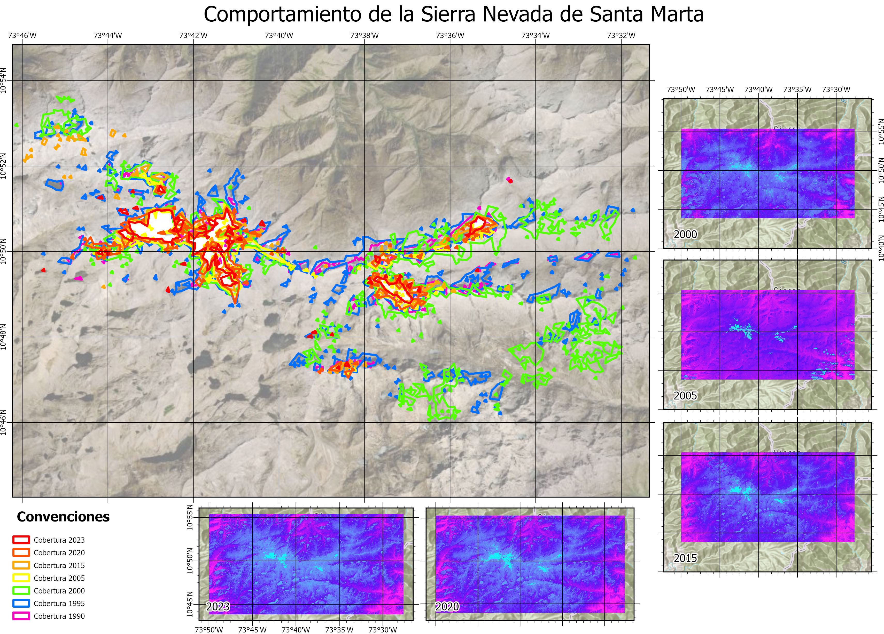
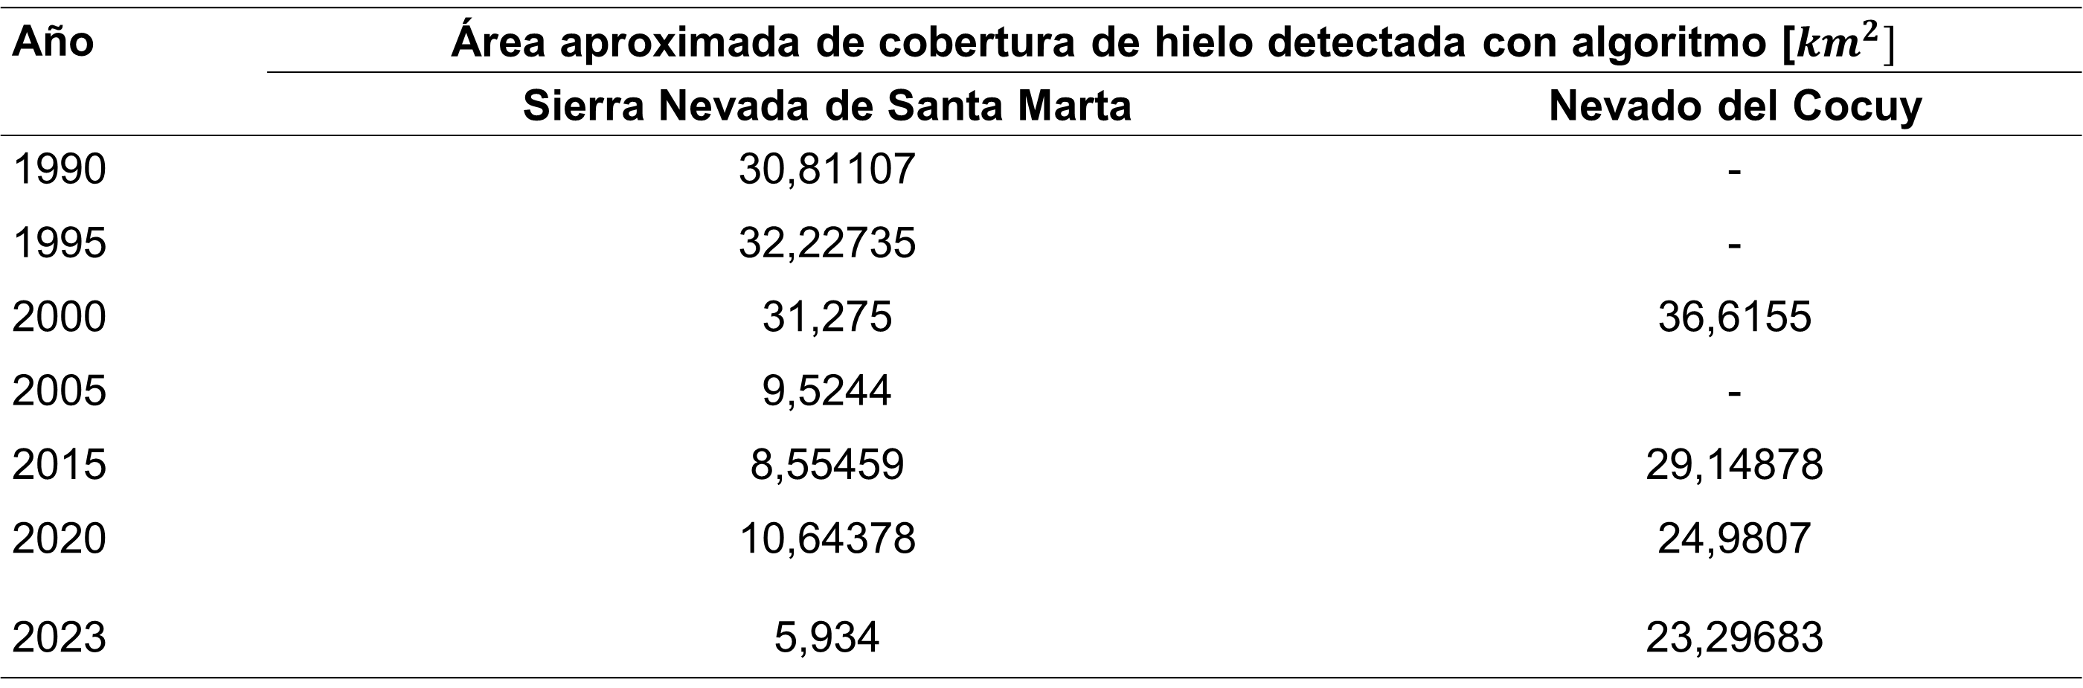
Retroceso glaciar Nevado de Sierra Nevada de Santa Marta y Cocuy 1990 - 2023
Elaborado por: Juan Sebastián, Hernández Santana
Maestría en Gestión de la Información y Tecnologías Geoespaciales
Análisis y modelamiento espacial
Introducción
Métodos
El retroceso glaciar en las emblemáticas regiones de la Sierra Nevada de Santa Marta y el Nevado del Cocuy es un fenómeno crucial y preocupante que ha capturado la atención de la comunidad científica global. En esta investigación, se emplea una combinación poderosa de imágenes satelitales Landsat, avanzados algoritmos de inteligencia artificial y técnicas de procesamiento digital de imágenes para estudiar el cambio y la evolución de los glaciares en estas áreas sensibles y vitales.
El análisis se centra en la detección precisa del retroceso glaciar a lo largo de un extenso periodo de tiempo, aprovechando la riqueza de datos de las misiones Landsat, que ofrecen una perspectiva histórica de más de cuatro décadas. La aplicación de algoritmos de inteligencia artificial y técnicas de procesamiento digital de imágenes permite la identificación, clasificación y seguimiento detallado de los cambios en la extensión y la morfología de los glaciares.
Este enfoque interdisciplinario no solo proporciona una comprensión más profunda de los patrones y tendencias del retroceso glaciar en estas regiones de importancia ecológica y socioeconómica, sino que también ofrece una metodología innovadora para monitorear y predecir el impacto del cambio climático en los ecosistemas de alta montaña. Los resultados de esta investigación no solo contribuirán al conocimiento científico, sino que también podrían tener implicaciones significativas para la gestión ambiental y la toma de decisiones a nivel regional y global.
Para el estudio del retroceso glaciar en las zonas de la Sierra Nevada de Santa Marta y el Nevado del Cocuy, se establece un flujo metodológico integral. En primer lugar, se adquieren datos históricos de imágenes satelitales Landsat, los cuales se someten a procesos de corrección radiométrica y geométrica para garantizar su calidad. Posteriormente, se lleva a cabo un análisis multitemporal para detectar cambios en la extensión y forma de los glaciares a lo largo del tiempo, utilizando algoritmos de segmentación de imágenes para delimitar áreas de interés. Se procede a la extracción de características relevantes de las imágenes, y se genera un conjunto de datos etiquetados para el entrenamiento de modelos de inteligencia artificial, como Random Forest, empleados para la clasificación de áreas glaciares y no glaciares. Los resultados obtenidos son evaluados y validados mediante técnicas de análisis y verificación, y se interpretan en términos de patrones, tendencias y posibles causas del retroceso glaciar. Finalmente, se elaboran informes y publicaciones científicas para la presentación y difusión de los hallazgos ante la comunidad científica y el público interesado.
Objetivo
Cuantificar el retroceso glaciar a lo largo del tiempo en las áreas de interés, utilizando datos históricos de Landsat, algoritmos de inteligencia artificial y métodos de procesamiento de imágenes, con el fin de comprender los patrones, tasas y causas del cambio en la extensión y morfología de los glaciares en estas regiones de importancia ecológica y socioeconómica.
Análisis de resultados
En figura 1 se ilustra el comportamiento del Nevado del Cocuy en los años 2000, 2005, 2015, 2020 y 2023. En donde se logra evidenciar el retroceso glaciar que ha tenido dicho Nevado en el transcurso de 2 décadas. Esto se complementa con la Tabla 1, donde se identifica la reducción constante de la cobertura. Lo anterior presenta relación con el análisis de variabilidad de la temperatura (Figura 2).
En 1990, Sierra Nevada exhibió una extensa cobertura de hielo, abarcando un área de 30.81 kilómetros cuadrados. Este valor sugiere la presencia de condiciones glaciares sustanciales en la región durante ese año. Sin embargo, a medida que avanzamos en el tiempo, observamos una tendencia preocupante de disminución en la cobertura de hielo. En 2005, la extensión de hielo se redujo significativamente a 9.52 kilómetros cuadrados, señalando un marcado retroceso glacial. Aunque hubo una pequeña recuperación en 2020, con 10.64 kilómetros cuadrados de hielo, la cifra disminuyó nuevamente en 2023 a 5.934 kilómetros cuadrados. Esta tendencia indicaría una continua pérdida de hielo en Sierra Nevada durante el período estudiado, posiblemente influenciada por cambios climáticos y ambientales.
Figura 2. Variabilidad de temperatura del Nevado del Cocuy. Fuente: Elaboración propia (2023).
De acuerdo con la implementación del algoritmo de clasificación, se llevó a cabo la extracción de un total de 140 muestras para cada año de estudio y para cada uno de los nevados bajo consideración. Las métricas obtenidas mostraron un fenómeno de sobreajuste, evidenciado por valores cercanos a 0.99 o incluso 1, lo que indica una alta concordancia entre las predicciones del modelo y los datos de entrenamiento. Sin embargo, una evaluación más detallada de la exactitud temática revela la presencia de considerables confusiones con respecto a la clasificación de nubes. Este fenómeno indica que el modelo no es completamente robusto frente a la presencia de nubes, lo que puede afectar la confiabilidad de las clasificaciones resultantes.
Figura 1. Comportamiento del Nevado del Cocuy. Fuente: Elaboración propia (2024).
En el caso particular del Nevado del Cocuy, es importante destacar que en algunos años no se dispone de información debido a la imposibilidad de identificar un conjunto de imágenes libre de nubosidad. Esta limitación puede atribuirse a condiciones climáticas o a la disponibilidad de datos satelitales adecuados en esos períodos específicos. Es crucial abordar estas limitaciones para mejorar la precisión y confiabilidad del modelo, especialmente en entornos montañosos propensos a condiciones atmosféricas cambiantes. Este análisis resalta la importancia de considerar la variabilidad en la calidad de los datos de entrada al desarrollar y aplicar algoritmos de clasificación en el contexto de estudios glaciares.
Año | Área aproximada de cobertura de hielo detectada con algoritmo [${km}^{2}]$
Año | Sierra Nevada de Santa Marta | Nevado del Cocuy
1990 | 30,81107 | -
1995 | 32,22735 | -
2000 | 31,275 | 36,6155
2005 | 9,5244 | -
2015 | 8,55459 | 29,14878
2020 | 10,64378 | 24,9807
2023 | 5,934 | 23,29683
Figura 3. Comportamiento de la Sierra Nevada de Santa Marta. Fuente: Elaboración propia (2024).
En el año 2000, el Nevado del Cocuy presentó una extensa cobertura de hielo, ocupando una superficie de 36.61 kilómetros cuadrados. Esta cifra sugiere condiciones glaciares saludables en ese momento. Sin embargo, a medida que avanzamos en el tiempo, observamos una disminución progresiva en la cobertura de hielo. En 2015, la extensión de hielo se redujo a 29.14 kilómetros cuadrados, y en 2020, disminuyó aún más a 24.98 kilómetros cuadrados. Esta tendencia de disminución continúa en 2023, con una cobertura de hielo de 23.29 kilómetros cuadrados. Estos resultados señalan una preocupante pérdida de hielo en el Nevado del Cocuy a lo largo de las últimas décadas, lo que podría ser indicativo de procesos de retroceso glacial y cambios en las condiciones climáticas y medioambientales locales. Es crucial seguir monitoreando estos cambios para comprender mejor el impacto a largo plazo en los nevados.
Tabla 1. Área de cobertura de hielo en lo Nevados. Fuente: Elaboración propia (2024).
Referencias
Conclusiones
El retroceso glaciar en las zonas de la Sierra Nevada de Santa Marta y el Nevado del Cocuy es un fenómeno evidente y significativo, con una clara disminución en la extensión y la masa de los glaciares a lo largo de las últimas décadas. Este cambio evidencia la vulnerabilidad de estos ecosistemas de alta montaña frente al impacto del cambio climático.
La combinación de imágenes satelitales Landsat, algoritmos de inteligencia artificial y técnicas de procesamiento digital de imágenes ha permitido una evaluación detallada y sistemática del retroceso glaciar en estas áreas. Estas herramientas han brindado una visión histórica y dinámica, revelando patrones de cambio y proporcionando una comprensión más profunda de la evolución de los glaciares en el tiempo.
Los resultados obtenidos destacan la importancia de una monitorización continua y una mayor comprensión de los factores ambientales que influyen en el retroceso glaciar. Estos hallazgos no solo tienen implicaciones científicas significativas, sino que también son relevantes para la toma de decisiones en la gestión ambiental y la planificación de acciones de adaptación frente al cambio climático en estas regiones sensibles y diversas.
[1] J. Zapata-Paulini et al., «Augmented reality for innovation: Education and analysis of the glacial retreat of the Peruvian Andean snow-capped mountains», Journal of Open Innovation: Technology, Market, and Complexity, vol. 9, n.º 3, p. 100106, sep. 2023, doi: 10.1016/j.joitmc.2023.100106.
[2] R. L. Jones et al., «Continued glacial retreat linked to changing macronutrient supply along the West Antarctic Peninsula», Marine Chemistry, vol. 251, p. 104230, abr. 2023, doi: 10.1016/j.marchem.2023.104230.
[3] T. Van Der Hammen, J. Barelds, H. De Jong, y A. A. De Veer, «Glacial sequence and environmental history in the Sierra Nevada del cocuy (Colombia)», Palaeogeography, Palaeoclimatology, Palaeoecology, vol. 32, pp. 247-340, ene. 1980, doi: 10.1016/0031-0182(80)90043-7.
[4] X. Wang, Y. Huang, T. Liu, y W. Du, «Impacts of climate change on glacial retreat during 1990–2021 in the Chinese Altay Mountains», CATENA, vol. 228, p. 107156, jul. 2023, doi: 10.1016/j.catena.2023.107156.
[5] J. I. López-Moreno et al., «Topographic control of glacier changes since the end of the Little Ice Age in the Sierra Nevada de Santa Marta mountains, Colombia», Journal of South American Earth Sciences, vol. 104, p. 102803, dic. 2020, doi: 10.1016/j.jsames.2020.102803.
[6] «A timeline of Landsat satellites and sensors. Landsat 9 launch date is... | Download Scientific Diagram». Accedido: 10 de enero de 2024. [En línea]. Disponible en: https://www.researchgate.net/figure/A-timeline-of-Landsat-satellites-and-sensors-Landsat-9-launch-date-is-based-on-recent_fig1_312202874

